Slide 1
作业3
《数据分析与处理技术》
南京审计大学2018级物流管理专业
2020.11.26

Slide 2
作业要求
代码写入Rmarkdown文件并执行出结果，不必附加源数据集和工具包
提交方式：xuning@nau.edu.cn
文件命名规范：学号_姓名.rmd
邮件标题命名规范：第3次作业_学号_姓名
Deadline:下周四24:00

Slide 3
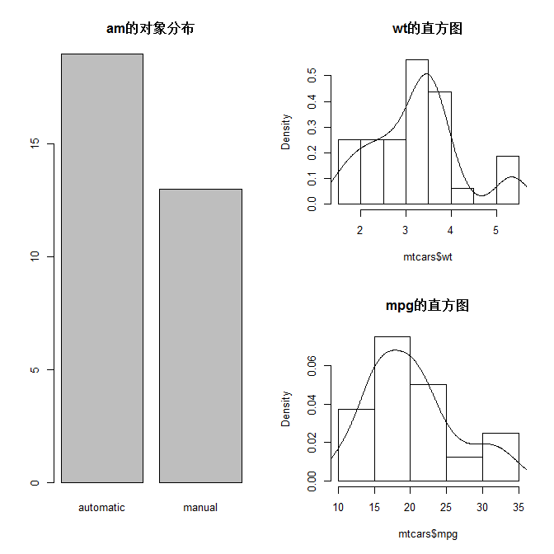
1.
针对mtcars数据集中的mpg，wt，am三个变量，利用适当的工具做出如下所示的数据可视化效果。 （本题仅须提交代码）

Slide 4
2.
（开放式探索）
Cars93是MASS工具包中的一个数据框变量，任选其中6个属性进行可视化展示数据分布情况，工具和方法不限制，除代码外，请将图片以矢量图类型格式保存后作为邮件附件发送。
数据加载方法
library(MASS)
data(Cars93)

